Slide 1
Autonomous Driving Opened Project
Leon Ryuwoon Jung

Slide 2
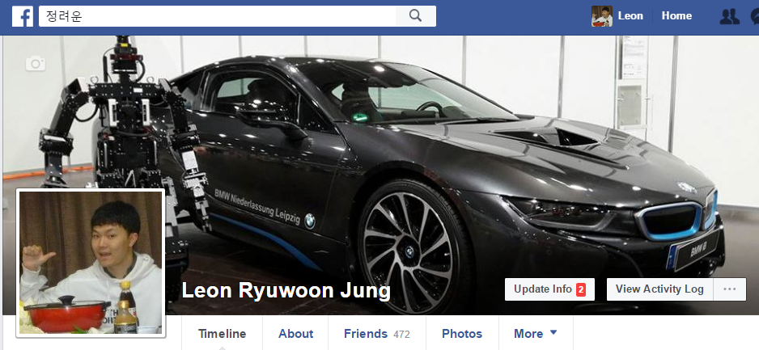
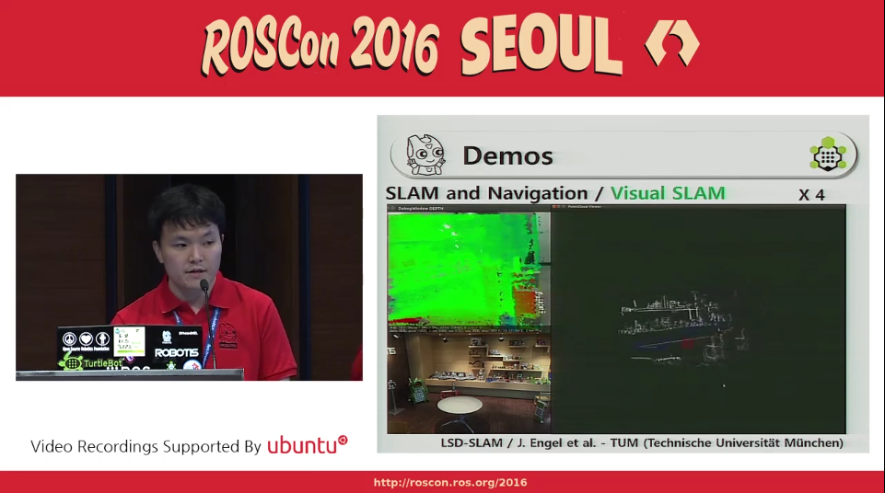
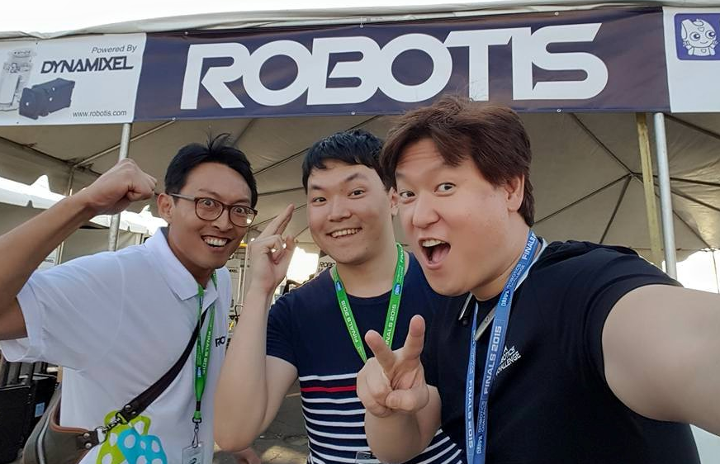
진행자 소개
이름: 정 려운 연락처: rwjung@robotis.com
https://www.facebook.com /ryuwoon.jung

Slide 3
프로젝트 소개
목표: 자율주행 연구 및 개발 (TurtleBot3 사용)
1차 : MIT 넘어서기 + @ (https://www.youtube.com/watch?v=b0B6S2Ca75Q)
2차 : 서로를 넘어서기
프로젝트 기간: 4월~9월 (다음 프로젝트 기획 이미 완료)
인원: 한국팀 - 4월초~5월초 : 2명 x 5조
- 5월중~ : 5명 x 2팀 외국팀 (별도 관리)
유종의 미: 전시회 출전 / Workshop / 발표
1. ICRA2017 Singapore (5/29)
2. IROS2017 & ROSCon2017 Canada (9/21 , 9/24)

Slide 4
유의사항
Opened Project
Open Source가 원칙 (공용 GITHUB Reposit 을 통해 공개)
단, Author 는 개발자명 (여러분의 성함) 이 기입됨 (논문과 유사)
Community 활성화 기여
“나는 내 것만 할래” X
수많은 지원자 중에서 선발된 여러분
참여도(매주 수요일) 및 팀 내부 의견 고려, 선발 대기자로 대체
기자재 심각한 파손 또는 분실 시 배상
첫번째 모임 (2017년 3월 29일) 시 동의서 일괄 서명
수시로 로봇에 대한 Feedback 요청

Slide 5
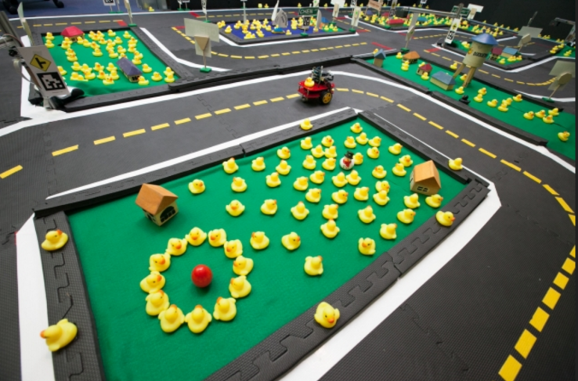
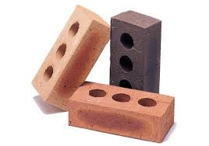
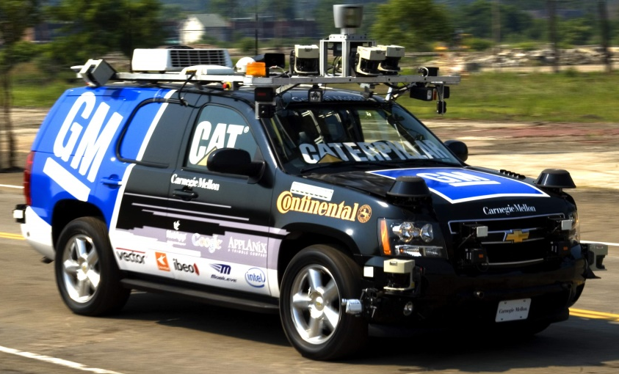
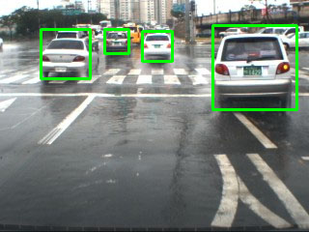

우리의 과제
할 게 무지 많다
MIT DuckieTown 기본 컨셉
+@ (추가 컨셉)
차선 인식
물체 칼라 인식
AprilTag 인식
LED 조명 색 인식
Night Vision
PID 제어
+

Slide 6
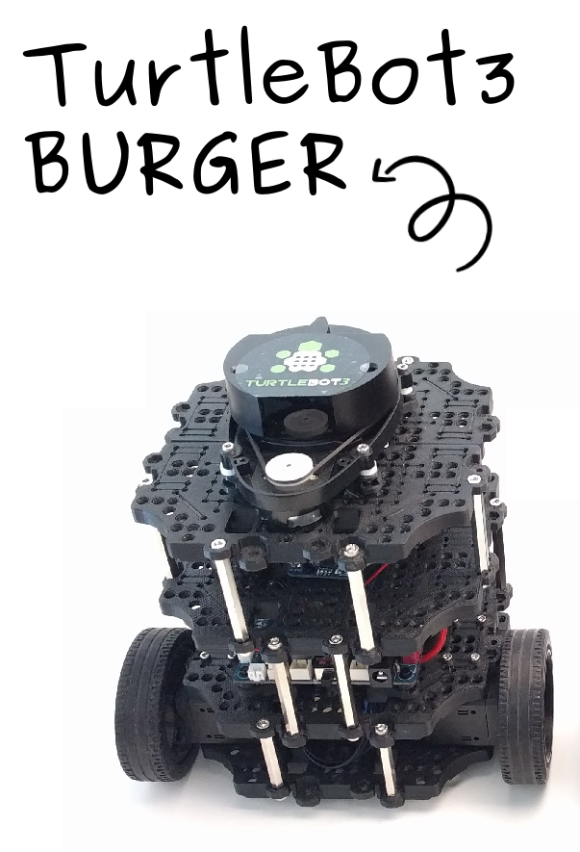
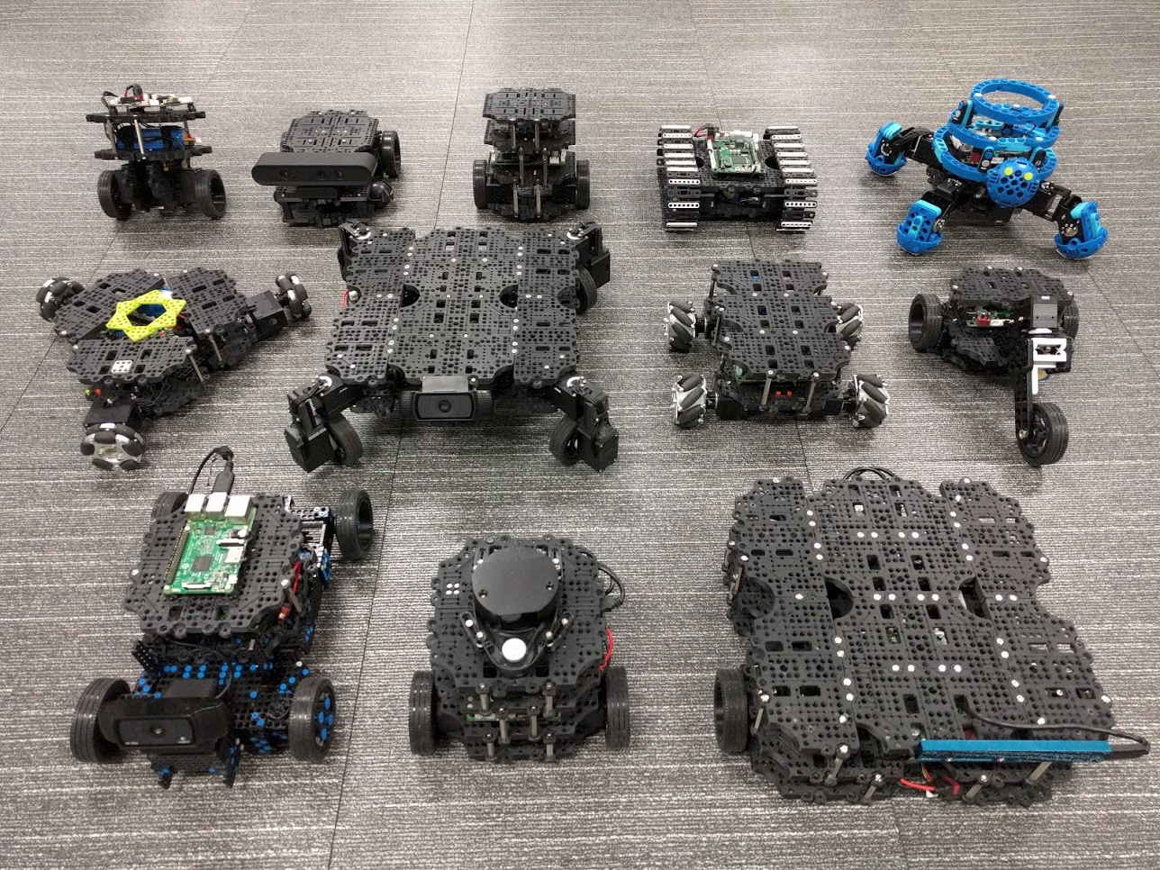
TurtleBot3?
2017년부터 ROS (Robot Operating System) 의 공식 리퍼런스 모바일 로봇

Slide 7
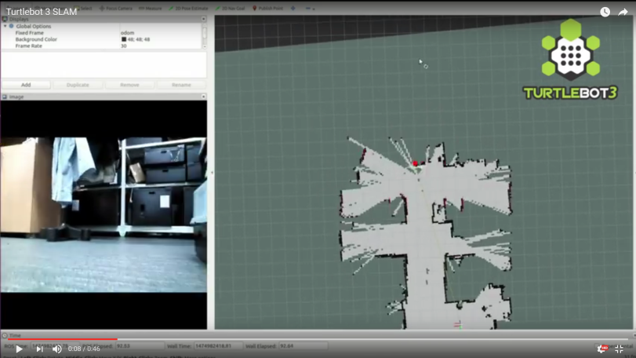
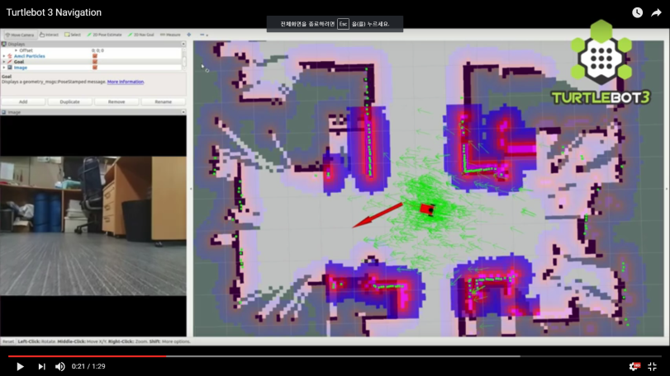
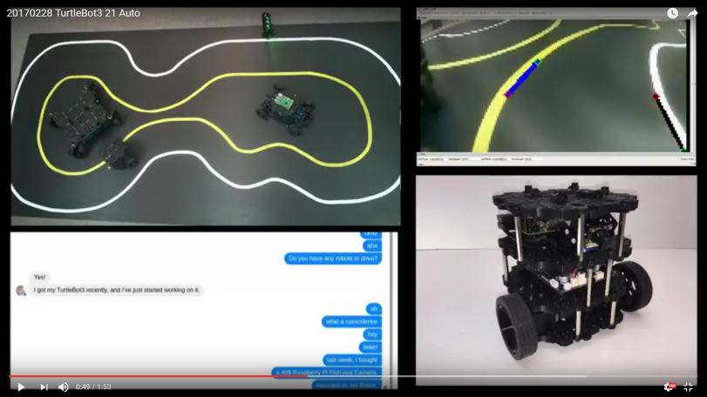
TurtleBot3 기능
기본 기능
추가 기능
SLAM
NAVIGATION
+ Machine Learning?
Vision Recognition

Slide 8
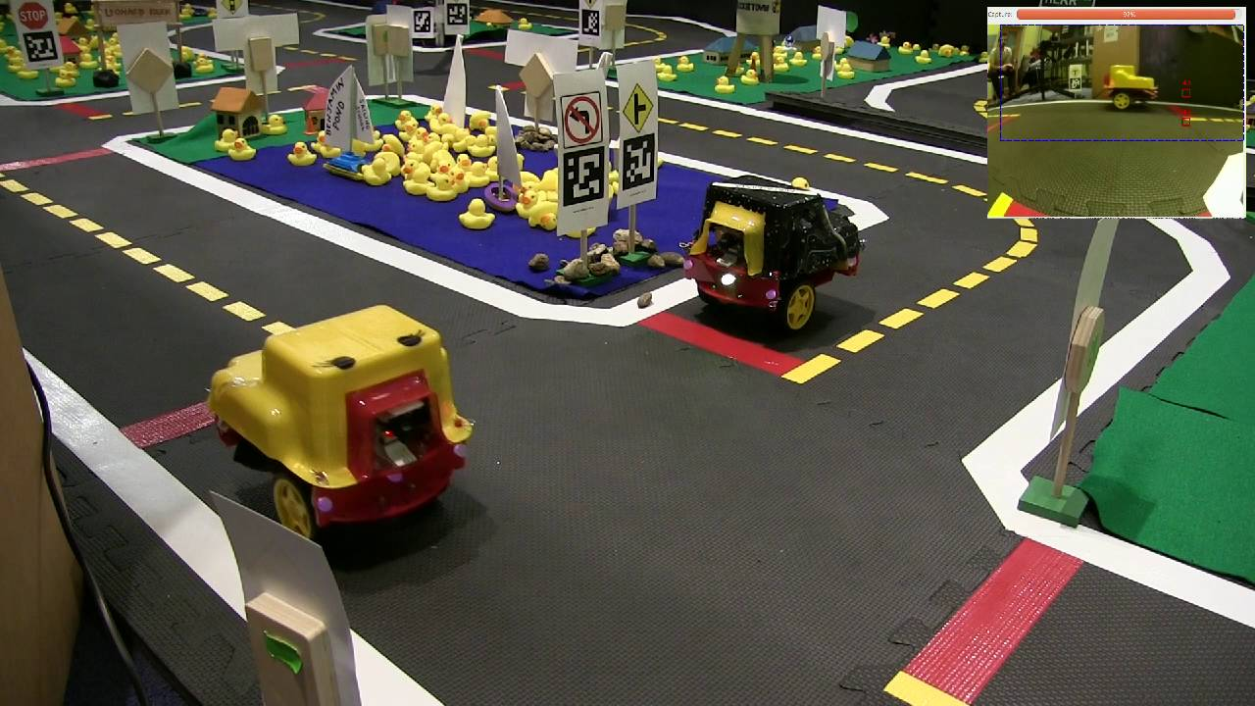
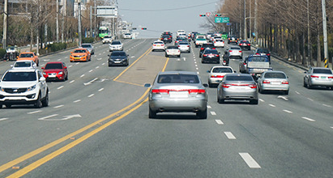
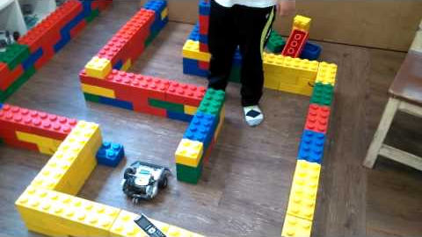
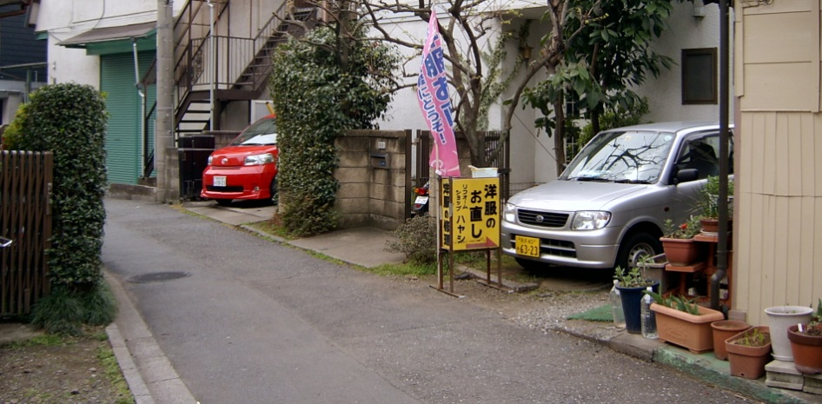
MIT 보다 높은 레벨을 추구
Vision Recognition
Depth Perception

Slide 9
TB3 자율주행 1기 일정
2017/03/29 – 첫 모임 (내용 전달 / 인사 / 배정)
2017/04/05 – TurtleBot3 조립 및 간단 구동
2017/04/12 – TurtleBot3 SLAM & Navigation 예제 체험
2017/04/19 – TurtleBot3 Lane Following @ DT 예제 체험
2017/04/26 – 각 예제 추가 체험 예비일
2017/05/03 – 조별 아이디어 / 연구 스케줄 발표회
2017/05/10 – 맵 제작
2017/05/17 ~ 06/07 (약 2주) – * 조별 연구
2017/06/14 – 조별 연구 결과물 발표
2017/06/21 – 5명팀 론칭 / 조립 / 역할 조율 및 인계 회의
2017/06/28 ~ 07/30 (약 4주) – 팀별 연구
2017/08/02 – 팀대항 대회
2017/08/09 – 결과물 발표
2017/08/16 ~ 09/06 (약 3주) – 자율 연구
* 진행자 5/31, 6/07 불참

Slide 10

인원 구성
총 인원 |  |  | 04/05~06/14 | 06/21~08/09
10명 | LIDAR | 2명 | LIDAR 조
 | VR | 2명 | VR 조
 | 제어 | 2명 | 제어 조
 | ML | 2명 | ML 조
 | SE | 2명 | SE 조
A팀
vs
B팀
x 5
x 10
#서로 도와줘야 합니다
#서로가 적이 아닌 동지입니다
#여긴 회사가 아닙니다
#절대 뒤통수 안 맞습니다
#각 분야에서 모두가 “고수” 입니다!
#나를 무시하지 말찌어라!
OROCA 사상 역대급 구성

Slide 11
들어온 질문 및 의견들
개인플레이 가능?
사람이 적었으면…
세상에 도움이 되었으면…
여러분들은 로봇가이?
로봇을 다른 구성으로 해도 되나요?
다른 요일은 안되나요?
등등 매우 많음

Slide 12
들어온 질문 및 의견들
ROS 잘 못하는데…
표윤석 박사 ROS 강의 수강 전제
예제 체험 시간에 짧고 굵게 ROS 강의 진행합니다
예습 해서 오시는 것도 좋습니다
한줄 설치
$ wget https://raw.githubusercontent.com/oroca/oroca-ros-pkg/kinetic/ros_install.sh && chmod 755 ./ros_install.sh && bash ./ros_install.sh catkin_ws kinetic
Tutorial
(http://wiki.ros.org/kinetic/Installation/Ubuntu)
단체 카톡방을 만들자
어떠신가요?

Slide 13
인사 및 추가 질문 타임
20분

Slide 14
팀 구성 (4월초~6월초)
LIDAR
ㅁㅁㅁ
ㅁㅁㅁ
VR
ㅁㅁㅁ
ㅁㅁㅁ
ML
ㅁㅁㅁ
ㅁㅁㅁ
CTRL
ㅁㅁㅁ
ㅁㅁㅁ
SE
ㅁㅁㅁ
ㅁㅁㅁ

Slide 15
팀 구성 (6월에 제비뽑기)
A
B
LIDAR
(ㅁㅁㅁ)
LIDAR
(ㅁㅁㅁ)
VR
(ㅁㅁㅁ)
VR
(ㅁㅁㅁ)
TL
TL
ML
(ㅁㅁㅁ)
ML
(ㅁㅁㅁ)
VTL
VTL
CTRL
(ㅁㅁㅁ)
CTRL (ㅁㅁㅁ)
SE
(ㅁㅁㅁ)
SE
(ㅁㅁㅁ)

Slide 16
상품
?
#지금 말씀 드릴 수는 없습니다
#결코 섭섭한(?) 수준의 상품은 아닐 겁니다

Slide 17
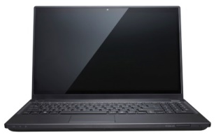
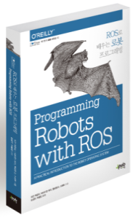
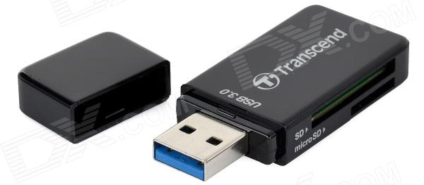

다음주 필요 지참 사항
우분투 16.04 가 설치된 노트북
ROS 에 관한 기본 지식
uSD Card Reader (조별 1개)
GITHUB 계정

Slide 18
PT 자료
https://github.com/ROBOTIS-Leon/PTDocs

Slide 19
끝

